Slide 1
課程：BLENDER 的材質與花紋
主題：材質索引 MATERIAL INDICES
作者：金門大學- 陳鍾誠

Slide 2
指定材質的步驟
建立新材質索引
  Creating Material Index slots
指定某些面的材質索引
  Assign Faces to a Material Index
設定材質與材質索引的關連
  Associate a Material with a Material Index

Slide 3
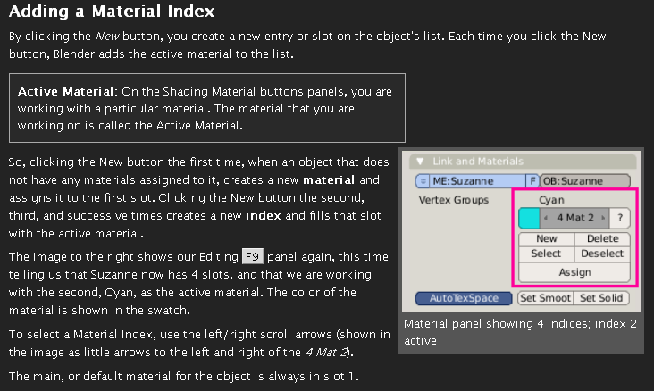
新增一個新材質索引

Slide 4
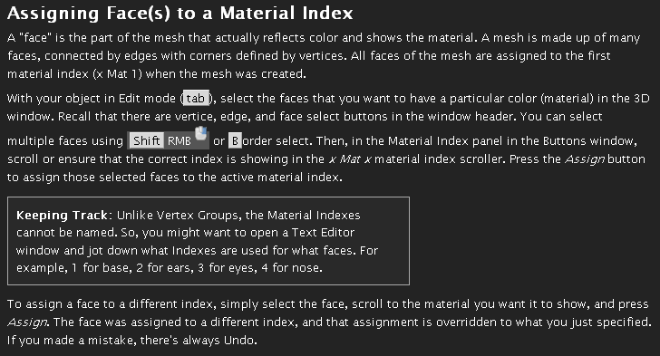
指定某個面的材質

Slide 5
練習：設定材質索引

Slide 6
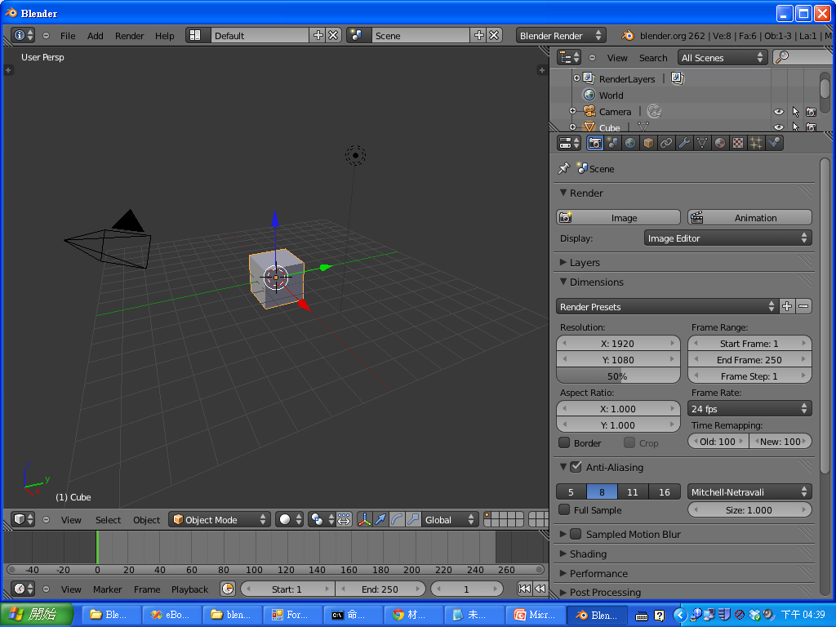
進入 Blender

Slide 7
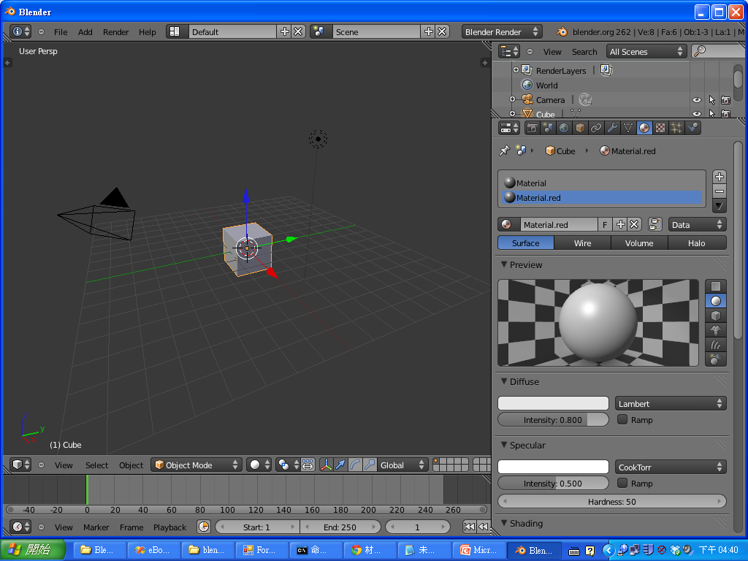
按下 Material 中的 + 號兩次，建立兩種新材質 (共三種)

Slide 8
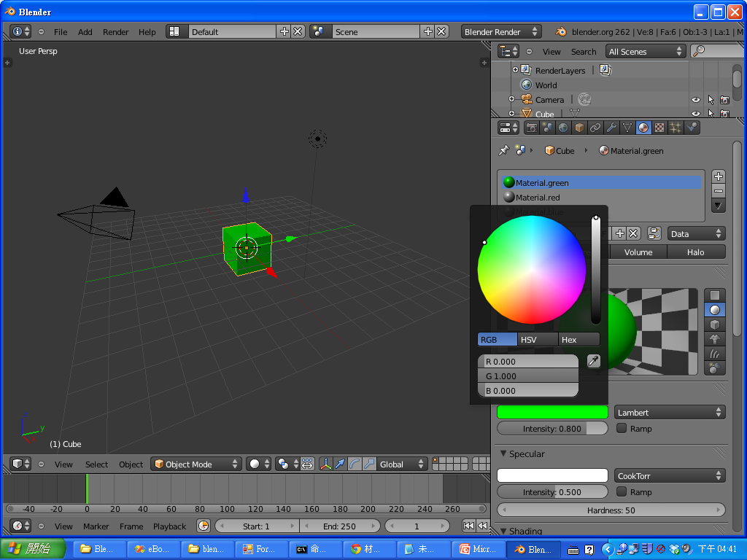
設定三種材質顏色，分別為紅、綠、藍

Slide 9
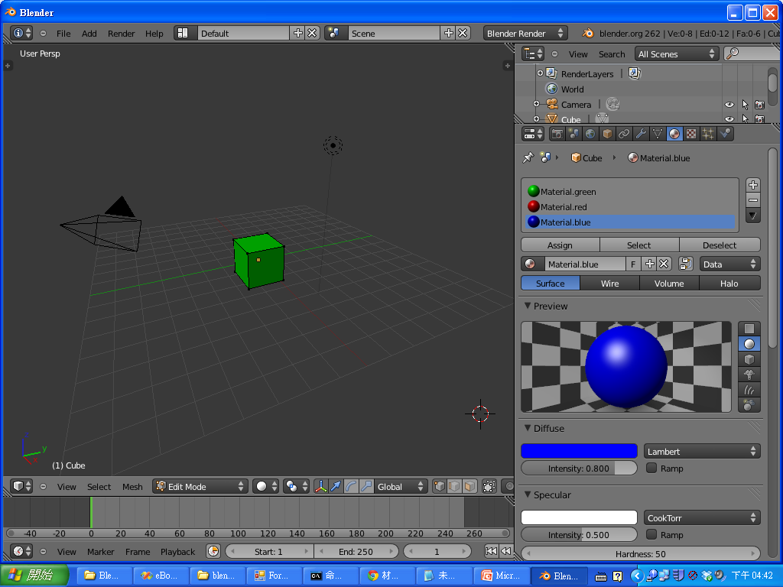
三種材質設定完畢，進入編輯模式

Slide 10

選定面之後，選取材質索引，按下 Assign

Slide 11
分別指定三個面為紅綠藍

Slide 12
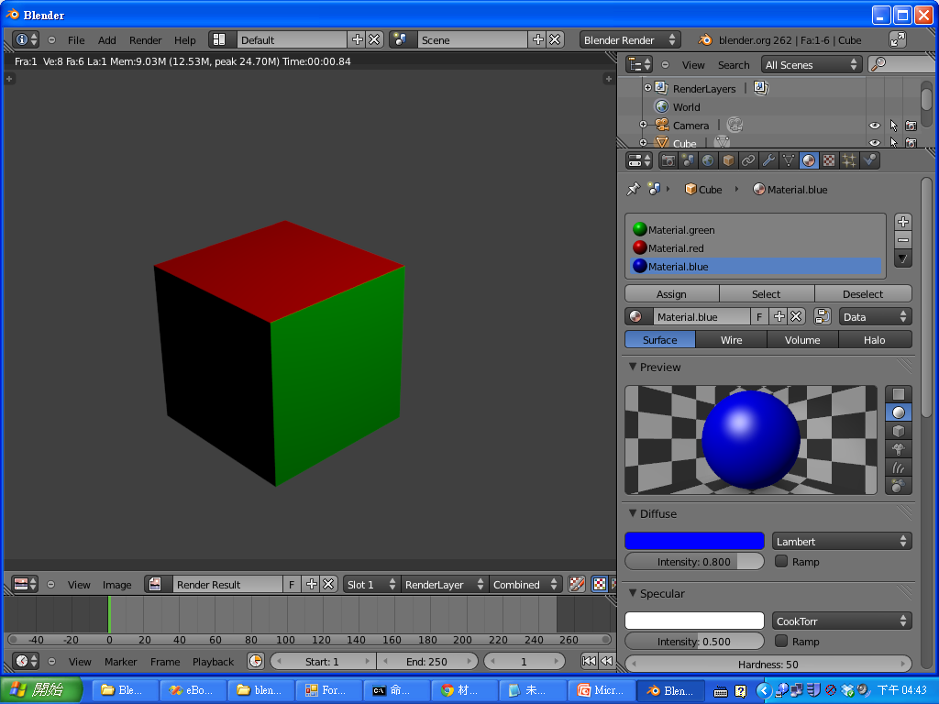
按下 F12 呈相，發現太暗了

Slide 13
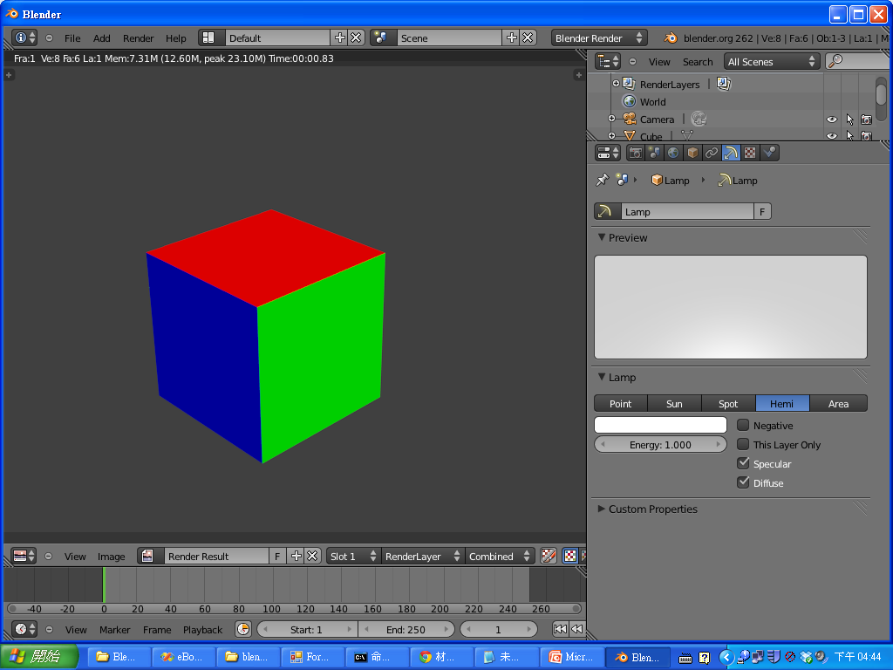
將燈光設為 Hemi 光源

Slide 14
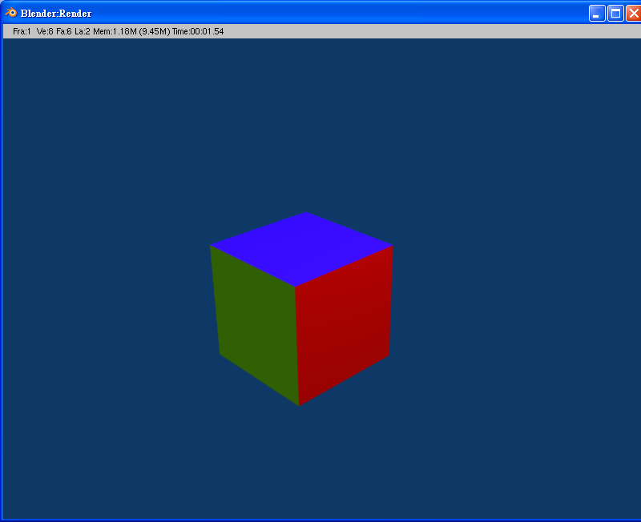
再按下 F12 呈相

Slide 15
參考文獻
Multiple Materials
  http://wiki.blender.org/index.php/Manual/Multiple_Materials
MATERIAL INDICES - By Olivier Saraja
  http://www.linuxgraphic.org/section3d/blender/pages/didacticiels/blender_material/tp2-index-ang.html

Slide 16
課程：BLENDER 的材質與花紋
主題：
世界 WORLD 的材質設定

Slide 17
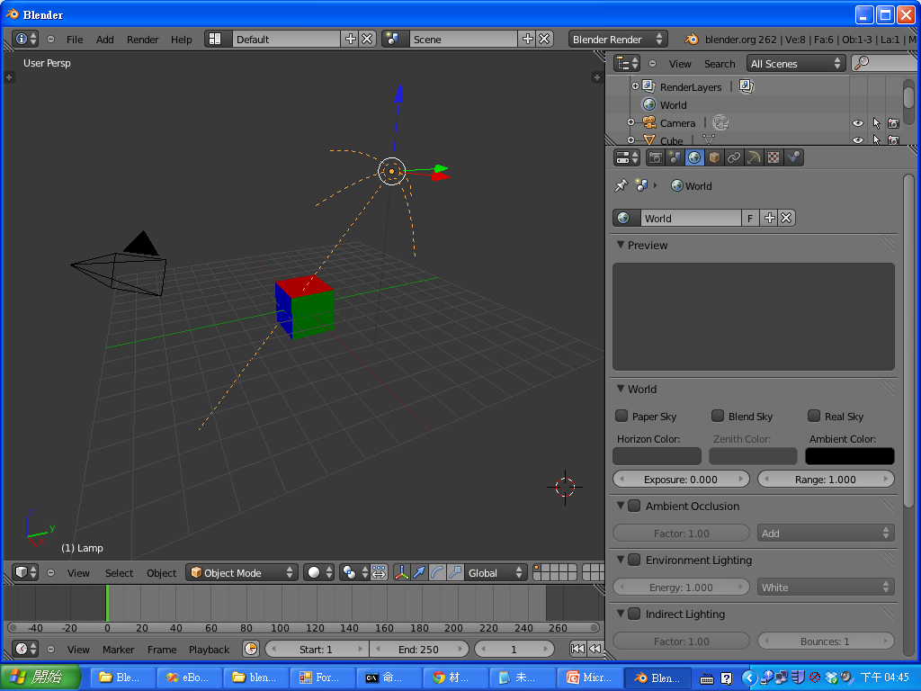
選 World 鈕

Slide 18
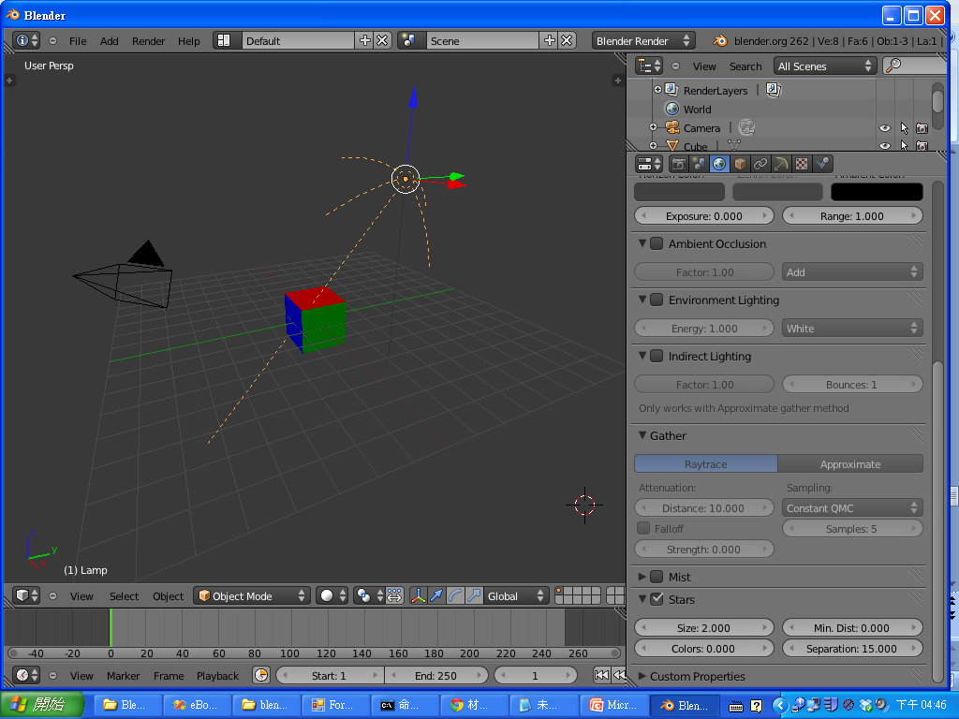
下拉將 Star 打勾

Slide 19
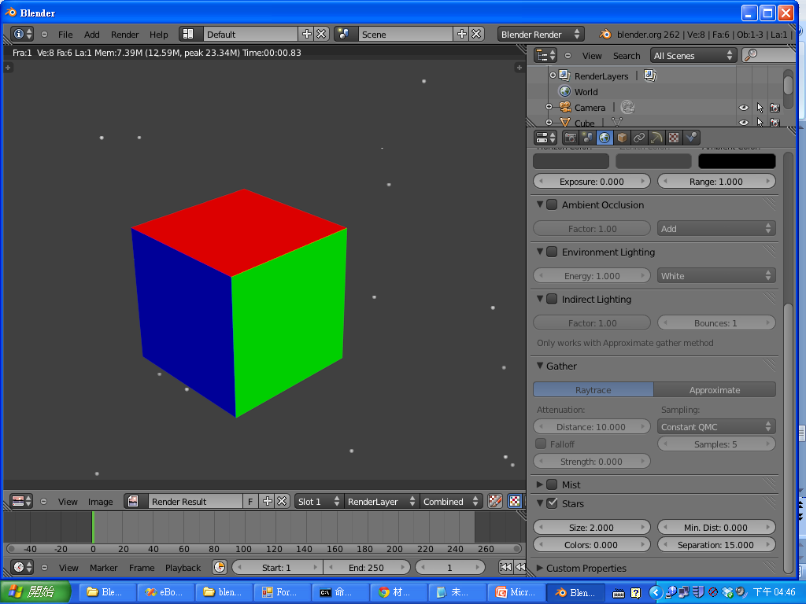
按下 F12 ，看到星空背景

Slide 20
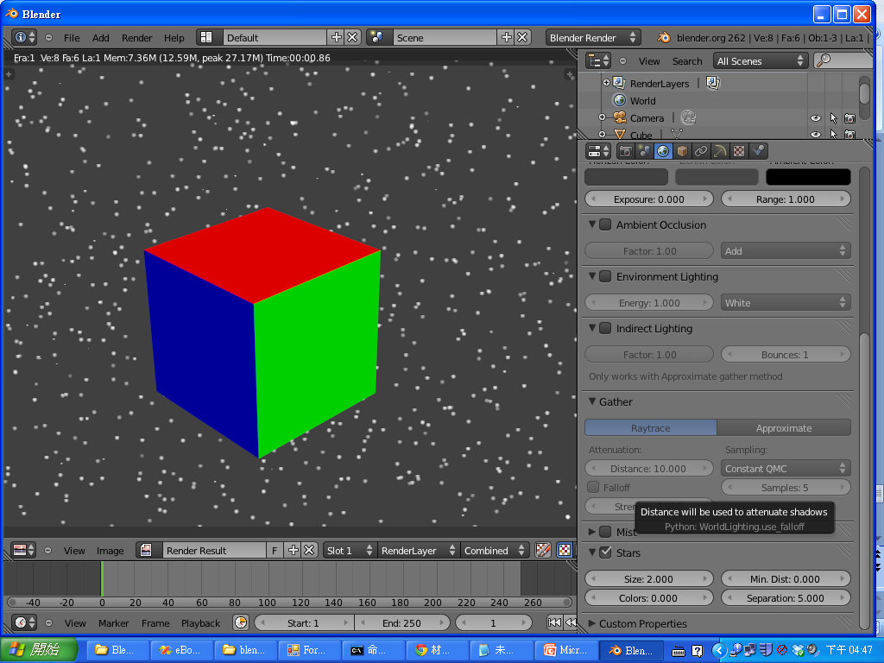
設定 Separation = 5 讓星星變多
(原本為 15)

